Slide 1


ỦY BAN NHÂN DÂN PHƯỜNG HƯNG ĐẠO
TRƯỜNG TIỂU HỌC HƯNG ĐẠO
CHÀO MỪNG CÁC THẦY CÔ VỀ DỰ CHUYÊN ĐỀ
HOẠT ĐỘNG TRẢI NGHIỆM
Giáo viên: Bùi Thị Thu Hà
Lớp: 5A5

Slide 2


Slide 3
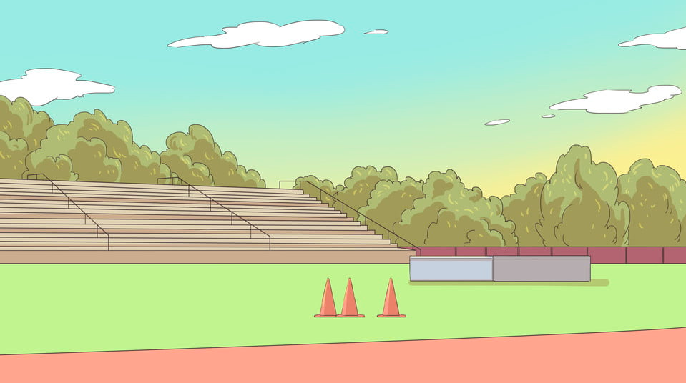



TRÒ CHƠI TUNG BÓNG
Khi nhận được bóng, em hãy nói nêu tên một hoạt động xã hội mà em biết hoặc từng tham gia. Cứ như vậy cho đến hết hoạt động.
Dọn dẹp khu phố

Slide 4


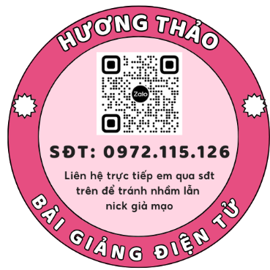






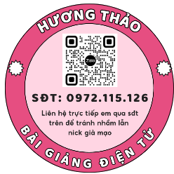

Notes:
Có rất nhiều loại hình hoạt động xã hội được tổ chức với những mục đích khác nhau nhưng đều mang những ý nghĩa riêng nhằm mục đích giúp cho con người, xã hội, cộng đồng trở nên tốt đẹp hơn.

Slide 5


Slide 6


Hoạt động 1: Tìm hiểu về hoạt động xã hội

Slide 7
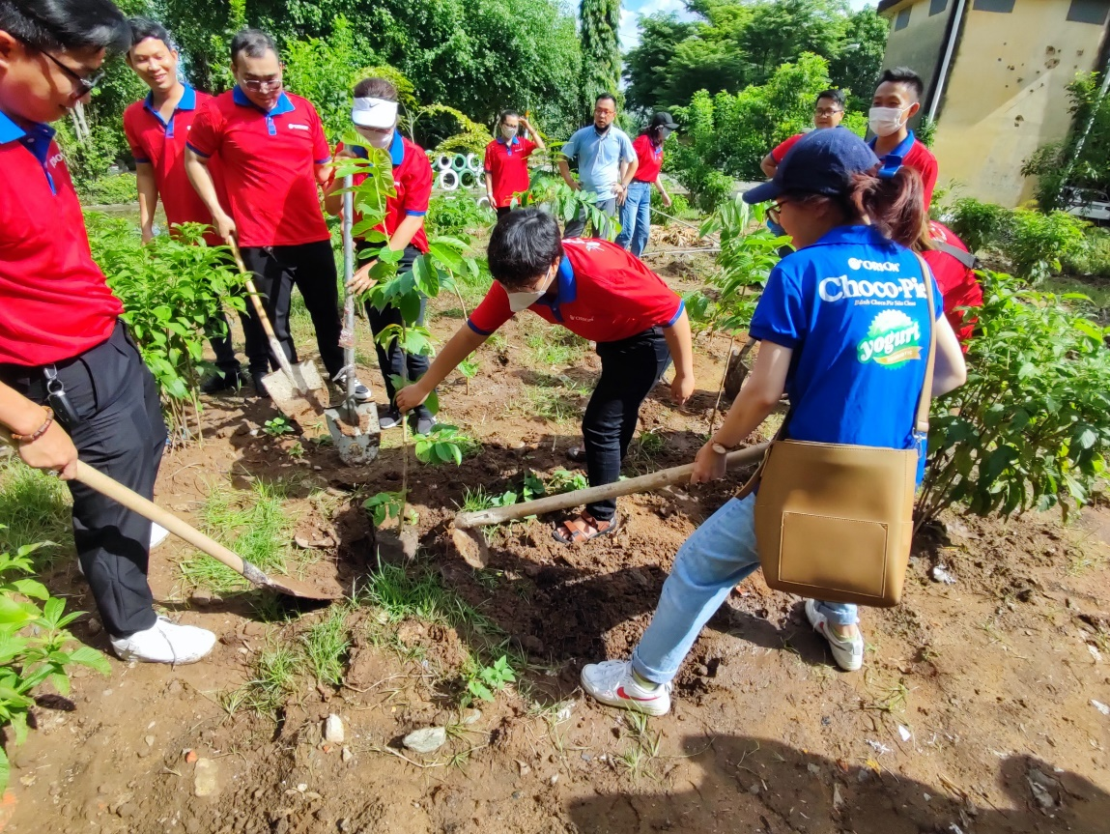
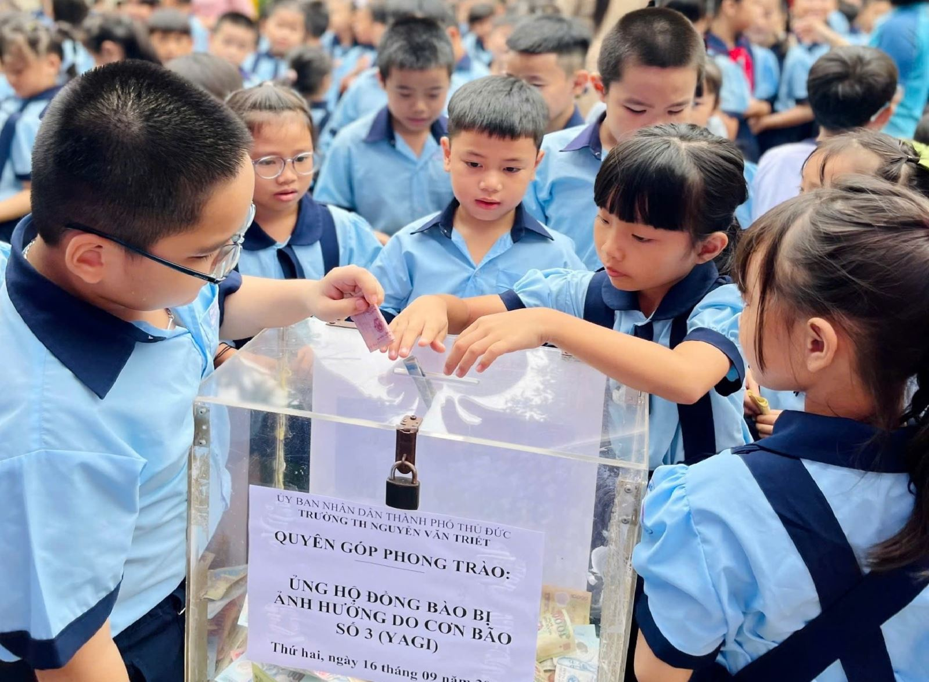
Chia sẻ về những hoạt động xã hội mà em biết hoặc đã từng tham gia.

Slide 8

Thảo luận để xác định nội dung, hình thức, ý nghĩa của hoạt động xã hội:
+ Nội dung hoạt động xã hội (bảo vệ môi trường, tôn vinh giá trị văn hóa truyền thống,…
+ Hình thức hoạt động xã hội: (lễ hội, lao động công ích,…)
+ Ý nghĩa của hoạt động xã hội đối với bản thân và cộng đồng.
+ …

Slide 9



Slide 10

Gợi ý:
+ Nội dung hoạt động xã hội: có thể là bảo vệ môi trường, tôn vinh giá trị tuyên truyền thống, bảo vệ quyền của những người yếu thế, ...
+ Hình thức hoạt động xã hội: rất đa dạng tạo cơ hội cho mọi người tham gia tự nguyện như lễ hội, lao động công ích, chạy hoặc đi bộ, chiến dịch, mit tinh,...
+ Hoạt động xã hội có ý nghĩa: tuyên truyền nhằm nâng cao ý thức của con người về nội dung hoạt động, tạo ra sự thay đổi để mang lại điều tốt đẹp cho con người, cho môi trường sống, giúp những người tham gia hoạt động xã hội thêm gắn kết và quan tâm hơn đến cộng đồng, đến mọi người, vì một cuộc sống tốt đẹp và hạnh phúc bền vững hơn.

Slide 11



Hoạt động xã hội là những hoạt động hướng đến những vấn đề có nội dung rất đa dạng trong xã hội, huy động sự tham gia của nhiều người trong xã hội.

Slide 12
Hoạt động 2: Lập kế hoạch tham gia hoạt động xã hội ở địa phương.

Slide 13
Nêu những hoạt động xã hội ở địa phương mà em và các bạn có thể tham gia:
+ Tham gia câu lạc bộ hát dân ca.
+ Thăm hỏi gia đình neo đơn
+ …

Slide 14
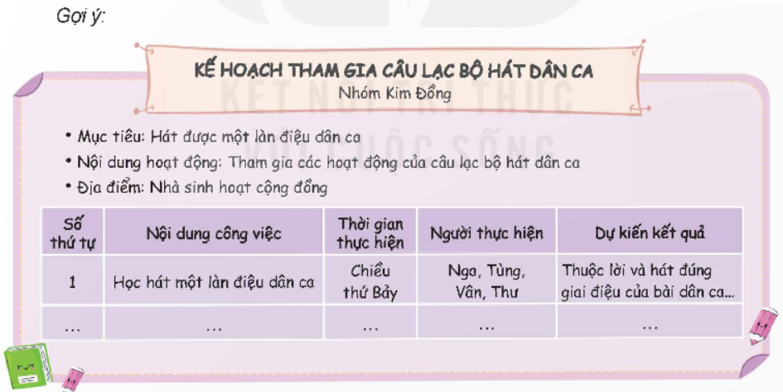
Lập kế hoạch tham gia một hoạt động xã hội ở địa phương.

Slide 16
Hoạt động xã hội tạo ra sự thay đổi để mang lại điều tốt đẹp cho con người, cho môi trường sống, giúp những người tham gia hoạt động xã hội thêm gắn kết và quan tâm hơn đến cộng đồng, đến mọi người, vì một cuộc sống tốt đẹp và hạnh phúc bền vững hơn. Vì vậy chúng ta cùng tham gia hoạt động xã hội dù đó là một hành động nhỏ như nhặt một vỏ chai bỏ đúng nơi quy định,...

Slide 17


Slide 18

Nêu nhanh những việc mình sẽ làm về hoạt động xã hội sau khi đi học về và cam kết thực hiện.
Ví dụ: dọn vệ sinh xung quanh nhà, bỏ rác đúng nơi quy định, giúp đỡ hàng xóm khi gặp khó khăn, trồng cây,...

Slide 19


